Slide 1
Predicción de subidas de buses
por comuna
Proyecto Semestral de Data Science · Etapa II
Red Movilidad, Gran Santiago. Presentación de avance
Integrantes: Felipe Farfán, Cristóbal Collado, Bastián Seguin · Fecha: 22 de octubre de 2026
Notes:
Presentación de avance (Etapa II). Enfatizar: problema concreto, metodología CRISP-DM, primer modelo con resultados preliminares.
Presentar el alcance como pronóstico de la medida Subidas_Promedio. El avance no corrige evasión ni optimiza frecuencias. Mantener fecha e integrantes de la presentación original.
Fuentes: README.md; Etapa_02/resultados/README.md.

Slide 2
La demanda cambia por horario y tipo de día
4
36
2,3–3,3×
publicaciones de Subidas del DTPM, entre nov-2024 y abr-2026
comunas presentes en los cuatro cortes
subidas laborales respecto del domingo, según el corte
Anticipar las diferencias entre comunas y horarios puede aportar información a la planificación de frecuencias y flota.
Corte = una publicación que resume una semana o muestra representativa.
Fuente: tablas Subidas por Paradero y Estación, DTPM
02
Notes:
Los datos muestran variación de subidas. No hay una comparación con frecuencias, capacidad u oferta que demuestre un desajuste operativo. Las razones laboral/domingo son 2,27; 3,28; 2,87 y 3,23. Cuatro cortes no constituyen una serie diaria continua.
Fuentes: Etapa_02/resultados/panel_demanda_bus_modelo.csv; Documentacion/guia_sencilla_origen_datos_y_csv.md.

Slide 3
Objetivo y unidad de predicción
Regresión: predecir un número para cada corte, comuna, tipo de día y franja
Elemento | Definición
Unidad | Corte, comuna, tipo de día y franja de 30 minutos
Variable objetivo | Subidas_Promedio de bus, sumadas por grupo
Alcance | Pronostica subidas registradas; no estima pasajeros reales ni corrige evasión
Stakeholder | DTPM, planificación de frecuencias de Red Movilidad
Pregunta: ¿cuántas subidas promedio registrará cada combinación en un próximo corte?
Etapa II · Avance del proyecto
03
Notes:
Cada fila del panel corresponde a corte × comuna × tipo de día × inicio de franja de 30 minutos. El target suma Subidas_Promedio de las filas BUS del grupo. Puede tener decimales porque la medida ya es un promedio en la fuente. No equivale al total mensual ni a personas únicas.
Fuentes: Etapa_02/codigo/build_panel.py; Etapa_02/resultados/DICCIONARIO_SALIDAS.md.

Slide 4
Objetivos del proyecto
OBJETIVO GENERAL
Pronosticar las subidas de bus por comuna y franja horaria en el Gran Santiago, para apoyar la planificación operativa.
Objetivo específico | Estado
Consolidar y preprocesar los cuatro cortes de Subidas | Listo
Analizar patrones temporales y territoriales | Listo
Comparar baselines con HistGradientBoosting | Preliminar
Evaluar con MAE, RMSE y WAPE en validación temporal | En curso
Etapa II · Avance del proyecto
04
Notes:
La comparación y la evaluación ya tienen resultados preliminares. Queda pendiente confirmar la semántica de las ausencias y reforzar la evidencia temporal antes de seleccionar un modelo final.
Fuentes: Etapa_02/resultados/metricas_modelo_inicial.csv.

Slide 5
Metodología y estado del avance
1. Negocio
2. Datos
3. Preparación
4. Modelado
5. Evaluación
6. Despliegue
Hecho
Hecho
En revisión
Preliminar
Preliminar
Pendiente
CRISP-DM permite iterar: los resultados de validación orientan la revisión de los datos y la próxima comparación de modelos.
La evaluación continúa en la Etapa III. La feria comunica el proyecto; el despliegue operativo aún no está definido.
Etapa II · Avance del proyecto
05
Notes:
Las fases son comprensión del negocio, datos, preparación, modelamiento, evaluación y despliegue. La preparación sigue en revisión por las ausencias imputadas. La Etapa IV de la asignatura es una feria de proyectos; no demuestra un despliegue en operación.
Fuentes: Etapa_01/fuente_latex/main.tex; Documentacion/Rubrica_Proyecto_2026-02.pdf.

Slide 6
Preparación: qué cambia y por qué
Cuatro libros de Subidas: nov-2024, abr-2025 v2, nov-2025 y abr-2026.
Decisión | Por qué se toma | Efecto en los datos
Filtrar BUS | El objetivo está definido para buses. | 57.924 filas de otros modos quedan fuera.
Normalizar y agrupar | Unificar nombres y horas. Sumar por comuna. | 20.051 combinaciones observadas.
Mantener cobertura común | Comparar las mismas comunas en los cuatro cortes. | Excluir 402 filas: SIN_COMUNA y tres comunas nuevas.
Completar combinaciones | Alinear comuna, día y horario entre períodos. | Añadir 1.087 filas con cero provisional y marca.
20.051 − 402 + 1.087 = 20.736 filas para modelar
36 comunas × 3 tipos de día × 48 franjas × 4 cortes. Los originales se conservan.
06
Notes:
El reporte registra 3.070.805 filas examinadas y 3.012.881 filas BUS incluidas. Excluir otros modos no significa errores. No hay descartes por días/horas/objetivos inválidos o negativos en la corrida guardada. Las 402 filas comunales excluidas se desglosan en 250 SIN_COMUNA, 14 Buin, 79 Colina y 59 Pirque. Permanecen en el panel observado. Los modelos usan 36 comunas presentes en todos los cortes. No se rellenan las comunas nuevas con ceros históricos porque la falta de cobertura no demuestra cero demanda.
Fuentes: Etapa_02/codigo/build_panel.py; Etapa_02/resultados/panel_quality_report.json; panel_demanda_bus.csv; panel_demanda_bus_modelo.csv.

Slide 7
Ejemplo real: de paraderos a comuna
Abril de 2026. Cerrillos, día laboral, franja 00:30–01:00.
Antes: cinco filas del Excel
Después: una fila comunal
Código de paradero | Subidas promedio
PI24 | 0,4
PI33 | 0,2
PI1155 | 0,2
PI119 | 0,2
PI58 | 0,4
Comuna | Hora | Subidas
Cerrillos | 00:30 | 1,4
0,4 + 0,2 + 0,2 + 0,2 + 0,4 = 1,4
Sumamos el aporte de los paraderos. El panel conserva la suma y reduce el detalle geográfico.
Subidas_Promedio ya es una medida promedio. Puede tener decimales.
07
Notes:
El ejemplo contiene todas las filas BUS del grupo Cerrillos/LABORAL/00:30 del libro de abril de 2026. Filas Excel: 206678 (PI24, 0,4), 208628 (PI33, 0,2), 210636 (PI1155, 0,2), 422441 (PI119, 0,2), 422515 (PI58, 0,4). La suma 1,4 coincide con la línea 14955 de panel_demanda_bus.csv, contando el encabezado como línea 1. Promediar de nuevo daría 0,28 por fila de paradero y respondería otra pregunta. Los códigos de detalle siguen disponibles en los originales.
Fuentes: Datos/Fuentes/Subidas/Subidas_Paradero_Estacion_2026.04_v3(1).xlsx, hoja SUBIDAS_2026_04; Etapa_02/resultados/panel_demanda_bus.csv.

Slide 8
Cero observado y cero añadido
La misma combinación: Cerrillos, laboral, 02:00–02:30.
Corte | Antes: panel observado | Después: valor | relleno_cero
Nov. 2024 | Fila presente con valor 0 | 0 | 0
Abr. 2025 | No existe esa fila | 0 | 1
Nov. 2025 | Fila presente con valor 0,4 | 0,4 | 0
Abr. 2026 | Fila presente con valor 0,4 | 0,4 | 0
Marca 0: combinación observada. Marca 1: combinación añadida.
Completar ausencias con cero es un supuesto pendiente de confirmar con el DTPM.
Panel común: 197 ceros observados + 1.087 añadidos = 1.284 celdas con valor cero.
08
Notes:
Una celda de demanda identifica corte, comuna, tipo de día, franja y su valor subidas_promedio. En abril de 2025 la línea 5238 del panel de modelamiento contiene este cero añadido. En el observado esa combinación no existe. relleno_cero=0 indica presencia, no cero demanda. El total de 109.453 ceros explícitos de noviembre de 2024 es a nivel de paradero y no debe confundirse con los 197 ceros agregados del panel. Una ausencia puede ser cero demanda o falta de información. La marca permite auditar el supuesto, pero no se usa como predictor en el modelo actual.
Fuentes: Etapa_02/resultados/panel_demanda_bus.csv; panel_demanda_bus_modelo.csv; panel_quality_report.json.

Slide 9
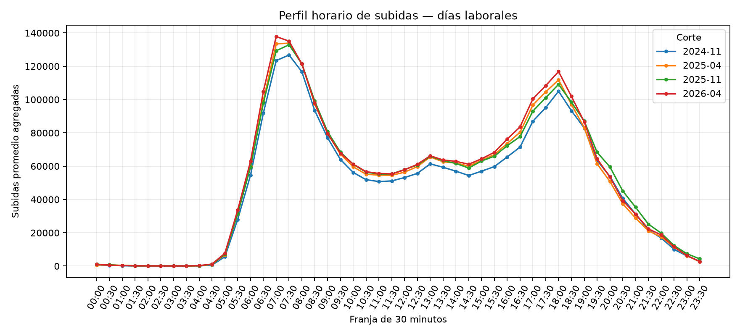
Perfil laboral: punta de mañana y tarde
Máximo entre 07:00 y 07:30 y una segunda punta a las 18:00. La razón laboral/domingo varía de 2,27 a 3,28 según el corte.
Fuente: Subidas por Paradero y Estación, DTPM
09
Notes:
Las líneas describen las 36 comunas comunes. El máximo ocurre a las 07:30 en los tres primeros cortes y a las 07:00 en abril de 2026. Son perfiles de tipo de día, no una serie de fechas diarias. Los gráficos muestran patrones, no causas.
Fuentes: Etapa_02/resultados/figuras/perfil_horario_laboral.png; panel_demanda_bus_modelo.csv.

Slide 10
Modelo inicial y referencias
Características
Historial
Referencias
Comuna, tipo de día, mes y hora con representación cíclica.
Último valor y promedio histórico de la misma comuna, día y franja.
Último corte y media histórica: métodos simples para medir el aporte del ML.
HistGradientBoosting combina árboles que corrigen sus errores. Modela relaciones no lineales entre comuna, horario e historial.
Los rezagos son entre cortes. Para abril de 2026, el último valor viene de noviembre de 2025.
Etapa II · Avance del proyecto
10
Notes:
El modelo utiliza comuna, tipo_dia, mes, corte_idx, hora_sin, hora_cos, lag_prev_log e history_mean_log. One-hot evita imponer un orden entre categorías. Seno/coseno conserva el ciclo diario. log(1+valor) comprime escala y admite cero. Se entrena con log(1+y), se invierte la transformación al predecir y la evaluación limita valores negativos a cero. Parámetros iniciales: learning_rate=0,05; max_iter=200; max_leaf_nodes=15; l2_regularization=2; random_state=42; early_stopping=False. No hubo búsqueda extensa ni evidencia de que estos sean los mejores parámetros.
Fuentes: Etapa_02/codigo/etapa_ii_analysis.py, funciones make_features y fit_ml.

Slide 11
Resultados preliminares en abril de 2026
Modelo | MAE | RMSE | WAPE
Último corte (nov-2025) | 101,13 | 213,38 | 11,41 %
Media histórica | 89,27 | 180,97 | 10,07 %
HistGradientBoosting | 70,82 | 164,90 | 7,99 %
El MAE baja un 21 % frente a la media histórica y un 30 % frente al último corte.
MAE 70,82: desviación media de unas 71 unidades de subidas promedio por combinación.
WAPE 7,99 %: suma de errores absolutos respecto de la suma observada.
Resultado preliminar: el ML pierde frente a la media histórica en noviembre de 2025.
Resultado exploratorio: un único test final
11
Notes:
Las métricas son las guardadas para las 5.184 celdas de abril de 2026. MAE es error absoluto medio, RMSE penaliza errores grandes y WAPE=100*suma(|y-y_pred|)/suma(y). WAPE no es una probabilidad de acierto. El MAE baja exactamente 20,664 % respecto a media histórica y 29,974 % respecto a último corte; se redondean a 21 % y 30 %. El MAPE positivo de ML es 21,26 %, sensible a valores reales pequeños.
Fuentes: Etapa_02/resultados/metricas_modelo_inicial.csv; Etapa_02/codigo/etapa_ii_analysis.py, score_predictions.

Slide 12
El resultado cambia según el corte
Interna: nov-2025
Prueba final: abr-2026
Historial: nov-2024 y abr-2025
Historial: nov-2024, abr-2025 y nov-2025
Modelo | MAE
Último corte | 95,18
Media histórica | 65,32
HistGradientBoosting | 147,12
Modelo | MAE
Último corte | 101,13
Media histórica | 89,27
HistGradientBoosting | 70,82
El ML mejora en la prueba final y pierde en el corte anterior. Falta demostrar consistencia.
Objetivo del ajuste ML: abr-2025.
Objetivos ML: abr-2025 y nov-2025.
MAE en subidas por comuna, tipo de día y franja
12
Notes:
La historia disponible no es idéntica a los cortes objetivo que usa el ML al ajustar. Para evaluar nov-2025, el ML entrena con 5.184 filas de abr-2025 y utiliza nov-2024 como antecedente. Para evaluar abr-2026, entrena con 10.368 filas de abr-2025 y nov-2025, cada una con antecedentes anteriores. Nov-2024 no tiene un corte previo propio. No hay división aleatoria. La prueba de abr-2025 se hace solo con baselines porque no hay ejemplos supervisados anteriores con rezagos.
Fuentes: Etapa_02/codigo/etapa_ii_analysis.py, fit_ml y evaluate_split; metricas_modelo_inicial.csv.

Slide 13
Limitaciones que afectan la interpretación
Aspecto | Límite actual | Consecuencia
Pocos cortes | Cuatro semanas o muestras publicadas. | La mejora final todavía no prueba generalización estable.
Ceros provisionales | 1.087 combinaciones ausentes se completan con cero. | El supuesto puede afectar aprendizaje y métricas.
Medición y cobertura | Posible cambio de medios de pago. Modelo limitado a 36 comunas. | Revisar comparabilidad entre períodos y alcance geográfico.
Alcance: Subidas_Promedio publicadas. El modelo no incorpora una corrección por evasión.
Las decisiones pendientes forman parte de la siguiente iteración.
13
Notes:
La documentación señala que abril de 2026 agrega otros medios de pago a bip!, mientras las fichas previas mencionan bip!. Buin, Colina y Pirque aparecen solo en el corte final y quedan fuera de la cobertura común. El enlace revisado como Subidas abril de 2024 entregaba el mismo libro de abril de 2025 v2; este dato proviene de la revisión documental del repositorio. Los ZIP Etapas/Viajes de cortes anteriores están disponibles, pero no se integraron al modelo actual. No se recortan atípicos ni se usa el factor de expansión en este target.
Fuentes: Etapa_02/resultados/README.md; Documentacion/bitacora_datos_proyecto.md; Documentacion/revision_descargas_dtpm_hoy.md.

Slide 14
Próximos pasos hacia la Etapa III
1
Validar con DTPM qué significa una combinación ausente.
2
Aclarar si cambió la medición de medios de pago entre cortes.
3
Comparar con tendencia y una referencia estacional del mismo mes.
4
Ampliar la evaluación y estudiar errores por comuna y horario.
Presentación Técnica Final: 16 y 19 de noviembre de 2026
14
Notes:
Prioridad 1: confirmar ausencias y comparar alternativas a la imputación a cero. Luego revisar medios de pago, contrastar una referencia estacional del mismo mes y desagregar errores. Con pocos cortes es importante evitar ajustes repetidos que terminen seleccionando por el test final.
Fuentes: Etapa_02/presentacion/guion_etapa_ii.md; Etapa_02/resultados/README.md.

Slide 15
Conclusiones del avance
Qué logramos | Qué respalda la evidencia
Un panel auditable | 36 comunas comparables, con exclusiones y valores añadidos identificados.
Patrones de actividad | Diferencias por tipo de día y puntas laborales de mañana y tarde.
Una comparación temporal | El ML mejora en abril de 2026, pero la media histórica gana en noviembre de 2025.
El siguiente paso es reforzar la calidad del dato y la validación antes de elegir el modelo final.
Pronóstico de subidas registradas para apoyar el análisis de planificación.
15
Notes:
Cerrar conectando problema y resultado: ya existe un flujo que convierte datos fuente en una evaluación inicial reproducible. La mejora final es prometedora y su inestabilidad impide declarar un ganador definitivo. Aún no se ha demostrado impacto en frecuencias, espera o asignación de flota.
Fuentes: Etapa_02/resultados/metricas_modelo_inicial.csv; panel_quality_report.json.

Slide 16
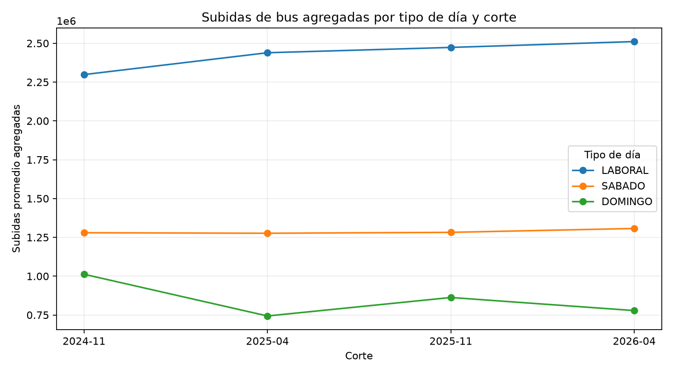
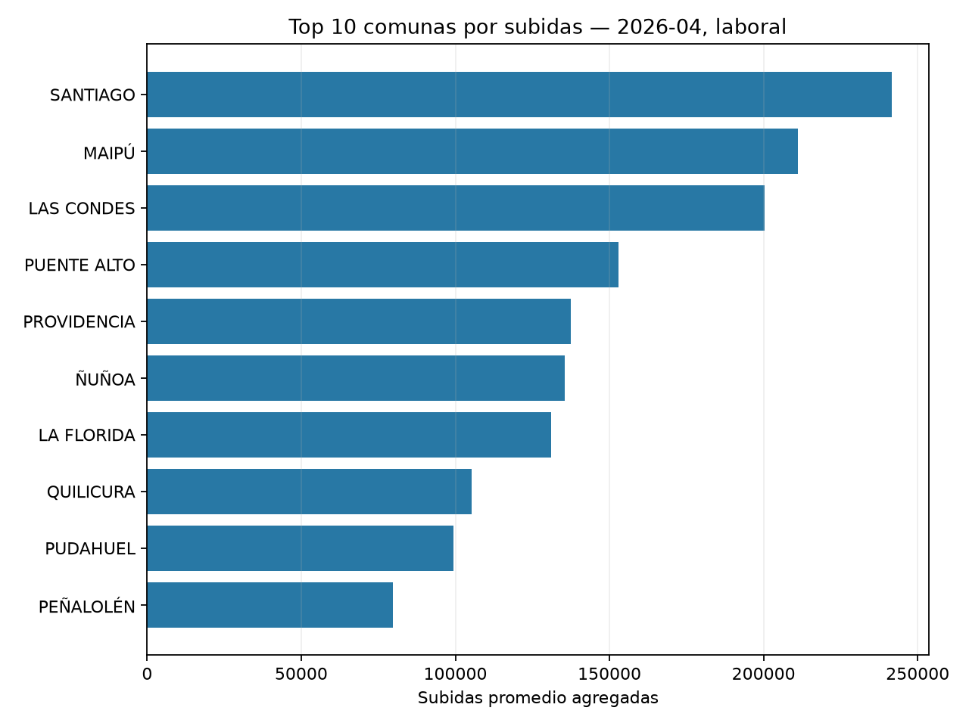
Anexo: evolución por corte y top comunas
Subidas registradas agregadas; no son pasajeros reales corregidos por evasión
16
Notes:
Anexo de apoyo para preguntas. Ambos gráficos utilizan las 36 comunas comunes. El ranking laboral de abril de 2026 comienza con Santiago, Maipú y Las Condes. Las sumas describen la medida Subidas_Promedio, no un conteo de personas únicas.
Fuentes: Etapa_02/resultados/figuras/subidas_por_corte_y_dia.png; top_comunas_2026_laboral.png.

